Slide 1
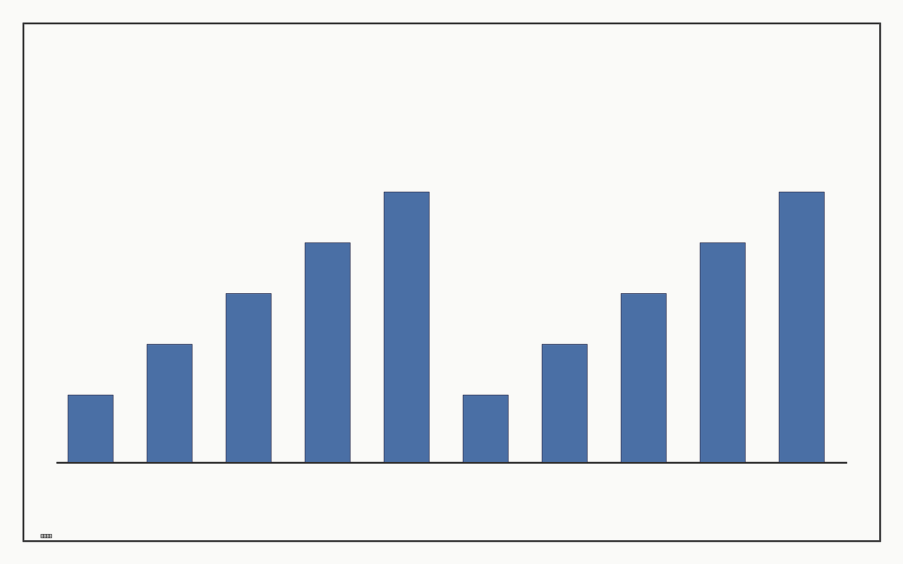
能耗与碳排指标
被动式设计结合机电优化，预计运营能耗下降 22%。
电耗 -22%
水耗 -15%
碳排 -18%
绿建三星
绿色专篇.pdf p.14

